Slide 1

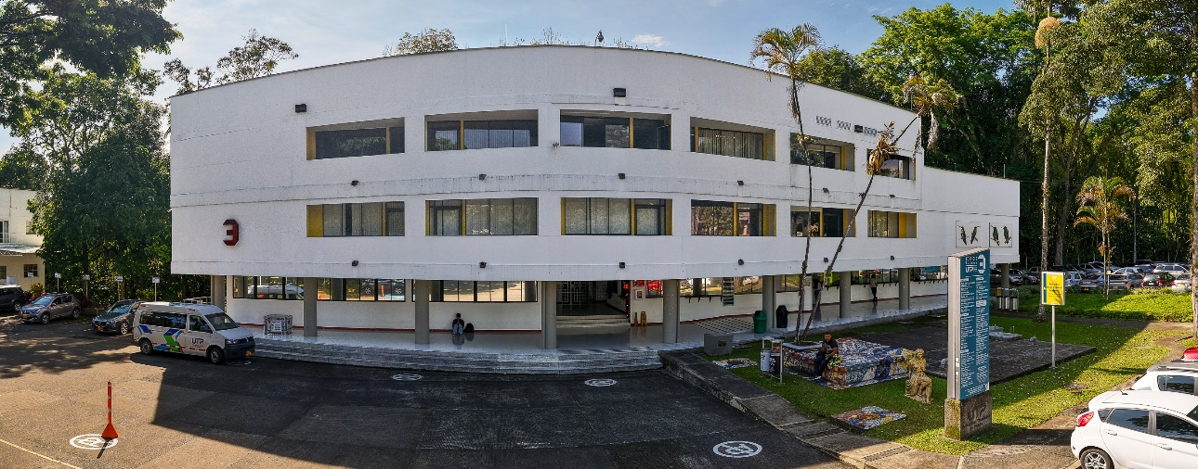
Gestión y sostenibilidad institucional
2025 - 2028
Proyecto: Gestión del Desarrollo Humano
35

Slide 2

Información general del proyecto
Código del proyecto | (PDI2028 – GSI - 35)
Dependencia responsable del proyecto | Gestión del Talento Humano
Pilar de Gestión | Gestión y sostenibilidad institucional
Coordinador Pilar de Gestión | Vicerrector Administrativo y Financiero
Programa | Gestión del Desarrollo Humano y organizacional
Procesos asociados (Sistema Integral de Gestión) | De apoyo - Administración institucional
 | De apoyo - Bienestar Institucional
Factores de calidad institucional a los que apunta el proyecto | 3. Profesores
 | 9. Bienestar institucional
 | 10. Organización, gestión y administración
 | 11. Recursos de apoyo académico e infraestructura física
Estándares de calidad (Modelo de acreditación internacional Sello Sofía) | 3. Recursos Humanos.
Otras instancias o dependencias participantes | Grupo de Apoyo Administrativo Comité Capacitación Administrativo Jefes de Proceso Vicerrectoría de Responsabilidad Social y Bienestar Universitario Decanos Maestría Desarrollo Humano y Organizacional Facultad Ciencias Empresariales Vicerrectoría Académica Toda la comunidad académica y administrativa
Actores o entidades externas a la UTP que participan en el proyecto | ARL - Caja de compensación- EPS- Fondo de pensiones-cooperativas UTP- Ministerio del Trabajo, Ministerio de salud y protección social, DAFP
Programas a los cuales le aporta indirectamente el proyecto | Gestión e Implementación de la Política de Bienestar Institucional
 | Gestión Integral para un Campus Sostenible, inteligente e incluyente
 | Cultura de la legalidad, la transparencia, el gobierno corporativo y la participación ciudadana
Objetivos de Desarrollo Sostenible (ODS) a los cuales le aporta el proyecto | 3. Garantizar una vida sana y promover el bienestar para todos en todas las edades
 | 8. Promover el crecimiento económico sostenido, inclusivo y sostenible, el empleo pleno y productivo y el trabajo decente para todos
35. Gestión del Desarrollo Humano

Slide 3
Identificación del problema, necesidad u oportunidad
La Universidad viene desarrollando diferentes actividades no cuenta con un modelo que integre componentes humano y organizacional, encontrando desarticulación en los procesos que se implementan actualmente en la Institución que afectan de manera directa el clima laboral y el bienestar integral de las personas, lo que genera disminución en los resultados esperados e inequidad en la manera de administrar el personal.
Asimismo, hay ausencia de un sistema de información que permita la toma de decisiones soportado en indicadores y resultados y ausencia de una gestión del conocimiento y de formación de los funcionarios y colaboradores para el desarrollo de su plan de carrera el cual redunde en un aprendizaje colectivo que permita una transformación cultural alineada al plan estratégico de la Institución y al Plan estratégico de Talento Humano en el marco del Modelo Integrado de planeación y gestión (MIPG). Insuficiente articulación y optimización de los recursos disponibles el cual permita lograr resultados eficaces que impacten en el bienestar de los docentes y administrativos y en la transformación cultural orientada al direccionamiento estratégico, generando en los funcionarios y colaboradores una conciencia crítica que contribuya a una efectiva medición e intervención del clima y disminución del riesgo psicosocial. Para ello se requiere un adecuado liderazgo que permita la gestión y el desarrollo de los equipos de trabajo.
35. Gestión del Desarrollo Humano

Slide 4
Identificación del problema, necesidad u oportunidad
Problema Central | Causas directas | Causas Indirectas
Inapropiado direccionamiento en la gestión del desarrollo humano en la UTP | 1. Debilidades en la implementación de un plan estructurado de entornos laborables saludables (Bienestar Social Laboral) | 1.1 Insuficiente Transversalización del proceso de selección de personal docente y administrativo 1.2. Insuficiente recurso técnico, financiero y administrativo para llevar los nuevos procesos de Gestión del Talento Humano 1.3. Insuficiente lineamientos o políticas para la administración de personal 1.4 No hay articulación de un plan que integre todos los procesos que redunden en el mejoramiento de las condiciones laborales saludables 1.5 No hay conciencia de autocuidado 1.6 No hay una revisión de la alta dirección para comprometerse en la intervención del clima laboral y la cultura 1.7 Insuficiente cobertura y participación de la población desde las diferentes estrategias de Gestión de Talento Humano
 | 2. Prácticas inadecuadas en la cultura organizacional que no posibilitan el direccionamiento estratégico de la Institución | 2.1. No hay cultura organizacional basada en un modelo teórico alineada al direccionamiento estratégico 2.2. Falta de conciencia en la alta dirección para apropiar y orientar la cultura organizacional que posibilite el direccionamiento estratégico 2.3. Insuficiente conciencia de la necesidad del desarrollo del ser y hacer del personal directivo, docente y administrativo 2.4 Inadecuada toma de decisiones según el criterio de cada líder en aspectos de la administración de personal, cada líder ejerce de acuerdo a su estructura personal 2.5. No hay un estilo de liderazgo definido 2.6. Falta de experiencia en dirección de equipos 2.7 Falta generar espacios motivacionales a los colaboradores por parte de los lideres 2.8 Insuficiente apropiación de los valores y el buen gobierno en el accionar cotidiano 2.9 No se ha materializado un propósito institucional desde la misión y la visión
 | 3. Bajo desarrollo en la potencialización de las personas | 3.1. No hay documentación de las practicas cotidianas 3.2. No hay una formación que posibilite el desarrollo a futuro del personal, todo se hace sobre la marcha 3.3 No hay conciencia para la medición o valoración objetiva 3.4. Insuficiente aprovechamiento de los recursos técnicos, logísticos, financieros y humanos 3.5. Falta un programa estructurado y estratégico para formar lideres 3.6 No hay conciencia de los aprendizajes de las personas para el aprendizaje en colectivo 3.7 Insuficiente desarrollo de las TIC S
 | Efectos directos | Efectos indirectos
 | 1. Alteraciones de los estados emocionales en las personas | 1.1. Ausentismos prolongados por incapacidad 1.2. Bajo rendimiento de los colaboradores y docentes 1.3. Impacto negativo en el clima laboral 1.4 No hay satisfacción ni felicidad en los colaboradores 1.5. Disminución en la salud mental y física de los colaboradores 1.6. Incremento en las incapacidades 1.7 Disminución en la calidad de vida de los colaboradores 1.8 Disminución en la productividad de los colaboradores 1.9 Afecta el sentido de pertenencia y el compromiso por la Institución
 | 2. Prácticas cotidianas inadecuadas que afectan la comunidad universitaria | 2.1. Perdida de respeto y credibilidad 2.2. Falta de coherencia y confianza 2.3. Detrimento patrimonial 2.4. Impacto negativo en el clima, no hay avance en la transformación cultural 2.5. Falta de equidad 2.6 Falta de apropiación de los valores y buenas practicas
 | 3. Bajo desarrollo en la potencialización de las personas | 3.1. Perdida de la memoria histórica de las buenas practicas 3.2. No hay plan de carrera administrativa (relevo generacional) 3.3 No hay Agilidad en los procesos, Desalineación de los procesos y atraso del potencial 3.4 Insuficiente conciencia de las personas frente a la documentación y transferencia de conocimiento
35. Gestión del Desarrollo Humano

Slide 5

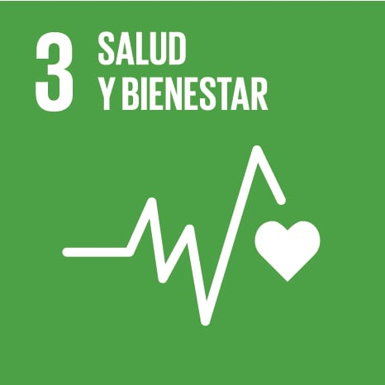
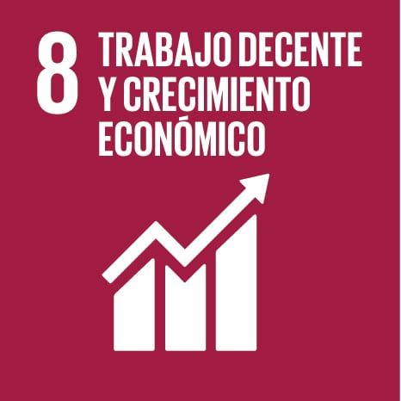
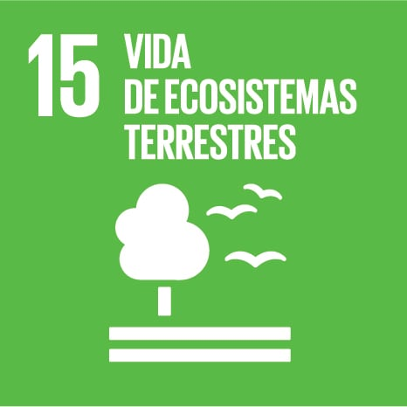
Descripción del proyecto
Desarrollo Humano tiene en su interior tres líneas de trabajo: Entornos laborales saludables, Transformación Cultural y Aprendizaje Organizacional. En él se interviene las dimensiones del ser humano (física, intelectual, emocional, social, espiritual), desde los entornos laborales saludables que comprende entre otros: el sistema de seguridad y salud en el trabajo, política nacional de salud mental, los lineamientos operativos para la promoción de un entorno laboral formal saludable, las políticas de administración de personal y el bienestar social laboral.
Desde la transformación cultural, el fortalecimiento de la identidad institucional a través de la apropiación de los símbolos institucionales, los valores en la cotidianidad en el marco del código de integridad y Buen gobierno, el buen servicio, la adecuada gestión del clima organizacional y un estilo de liderazgo orientado al desarrollo de las personas y, por último, Aprendizaje Organizacional el cual se enfoca en el fortalecimiento de las capacidades del ser, el hacer y una adecuada gestión del conocimiento.
Involucrados
Unidades organizacionales: Grupo de Apoyo Administrativo. Comité Capacitación Administrativo. Jefes de Proceso. Vicerrectoría de Responsabilidad Social y Bienestar Universitario. Decanos. Maestría Desarrollo Humano y Organizacional. Facultad Ciencias Empresariales. Vicerrectoría Académica. Toda la comunidad académica y administrativa.
Entidades externas a la UTP: ARL - Caja de compensación- EPS- Fondo de pensiones-cooperativas UTP- Ministerio del Trabajo, Ministerio de salud y protección social, DAFP
35. Gestión del Desarrollo Humano
Beneficiarios: Comunidad Universitaria (Estudiantes, docentes, administrativos).

Slide 6
Objetivos del proyecto
General
Fortalecer el direccionamiento en la gestión del desarrollo humano en la UTP
Específicos
35. Gestión del Desarrollo Humano
Implementar un plan estructurado de entornos laborables saludables (Bienestar Social Laboral)
Ejecutar estrategias y prácticas que faciliten la transformación de la cultura organizacional en la UTP.
Desarrollar capacidades desde el ser, hacer y el convivir en los colaboradores de la UTP, que fortalezcan el aprendizaje organizacional.

Slide 7
Planes operativos
Plan operativo | Acciones
Plan de entornos laborables saludables | Desarrollar estrategias enmarcadas en el Plan BSL Administrativo. Desarrollar estrategias enmarcadas en el Plan BSL Docente. Planeación Gestión Humana. Implementar y promover el desarrollo de estrategias en promoción de la salud y prevención de la enfermedad. Diseñar y promover estrategias para el mejoramiento de las condiciones físicas laborales seguras. Desarrollar metodologías para identificar, reconocer y gestionar los factores de riesgos ambientales (Riesgos Higiénicos). Implementar estrategias de prevención, conocimiento, reducción y manejo de las emergencias y desastres.
Transformación Cultural | Desarrollar actividades para intervenir el Liderazgo Transformacional. Implementar estrategias de apropiación de la Política de Integridad (código de integridad y Buen Gobierno). Fomentar estrategias para la Identidad Cultural. Implementar estrategias de apropiación hacia una cultura del servicio.
Aprendizaje Organizacional | Implementar el plan de formación e intervención de clima organizacional. Diseñar e implementar prueba piloto para el plan de relevo generacional con enfoque de transferencia del conocimiento. Desarrollar e Implementar el Sistema Integrado de Evaluación de Desempeño. Implementar el plan de entrenamiento de contratación docente.
35. Gestión del Desarrollo Humano

Slide 8
¡GRACIAS!

